Slide 1
物件導向程式設計
Dungeon Practice 06
Strings

Slide 2
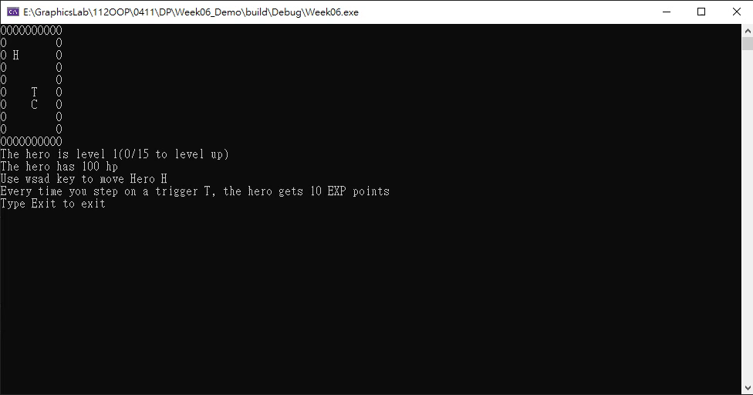
範例結果

Slide 3
評分項目
改寫輸入模式讓其以一整行之字串輸入
輸入 Move (a,b) 若為原位置1格內可以移動 (0.3%)
輸入 Jump (a,b) 直接跳躍至該位置 (0.3%)
輸入 Exit 離開程式 (0.2%)
如非上面兩格式者看該行最後一位字元 決定WASD移動(0.2%)

Slide 4
繳交信息
派發作業後至當週日 24:00 前皆可繳交
以FTP上傳時間為準
FTP 上傳位置：140.118.157.208
帳號：2023SOOP
密碼：1122SOOP
資料夾名稱為 /Week 6/：
組別編號_Ver# ->#為繳交次數編號
內容需包含 (詳細規定請見助教公告)：
整個 Project 程式碼
工作分配及比例檔

